Slide 1
第 6章 假设检验
§1 假设检验的基本问题
§2 一个正态总体参数的检验
§3 两个正态总体参数的检验
§4 假设检验中的其他问题

Slide 2
假设检验在统计方法中的地位
统计方法
描述统计
推断统计
参数估计
假设检验

Slide 3
学习目标
了解假设检验的基本思想
掌握假设检验的步骤
对实际问题作假设检验
利用置信区间进行假设检验
利用P - 值进行假设检验
Notes:
As a result of this class, you will be able to ...

Slide 4
§6.1 假设检验的基本问题
假设问题的提出
假设的表达式
两类错误
假设检验中的值
假设检验的另一种方法
单侧检验
Notes:
9

Slide 5
基本概念
让我们先看一个例子.

Slide 6


基本概念
罐装可乐的容量按标准应为
355毫升.
生产流水线上罐装可乐不断地封装，然后装箱外运. 怎么知道这批罐装可乐的容量是否合格呢？

Slide 7
基本概念
通常的办法是进行抽样检查.
如每隔1小时，抽查5罐，得5个容量的值X₁，…，X₅，根据这些值来判断生产是否正常.
每隔一定时间，抽查若干罐 .

Slide 8
基本概念
根据样本的信息检验关于总体的某个命题是否正确.
这类问题称作假设检验问题 .

Slide 9
什么是假设?(hypothesis)
 对总体参数的的数值所作的一种陈述
  总体参数包括总体均值、比例、方差等
  分析之前必需陈述
我认为该地区新生婴儿的平均体重为3190克!

Slide 10
什么是假设检验?
(hypothesis testing)
事先对总体参数或分布形式作出某种假设，然后利用样本信息来判断原假设是否成立
有参数假设检验和非参数假设检验
采用逻辑上的反证法，依据统计上的小概率原理

Slide 11
假设检验的基本思想
抽样分布
这个值不像我们应该得到的样本均值 ...
... 因此我们拒绝假设 μ = 50
... 如果这是总体的真实均值
20
μ
= 50
样本均值
H₀

Slide 12
假设检验的过程
我认为人口的平均年龄是50岁
拒绝假设!
别无选择.
提出假设
作出决策
总体
☺
☺
☺
☺
☺
☺
☺
☺
☺
抽取随机样本
均值
‾X = 20
☺
☺

Slide 13
假设检验的步骤
  提出假设
  确定适当的检验统计量
  规定显著性水平α
  计算检验统计量的值
  作出统计决策

Slide 14
提出原假设和备择假设
 什么是原假设？(null hypothesis)
待检验的假设，又称“0假设”
研究者想收集证据予以反对的假设
3. 总是有等号 =, ≤ 或 ≥
4. 表示为 H₀
  H₀：μ = 某一数值
  指定为 = 号，即 ≤ 或 ≥
  例如, H₀：μ = 3190（克）
为什么叫0假设?

Slide 15
为什么叫 0 假设？
之所以用零来修饰原假设，其原因是原假设的内容总是没有差异或没有改变，或变量间没有关系等等
零假设总是一个与总体参数有关的问题，所以总是用希腊字母表示。关于样本统计量如样本均值或样本均值之差的零假设是没有意义的，因为样本统计量是已知的，当然能说出它们等于几或是否相等

Slide 16
提出原假设和备择假设
 什么是备择假设？(alternative hypothesis)
与原假设对立的假设，也称“研究假设”
研究者想收集证据予以支持的假设总是有不等号: ≠, < 或 >
表示为 H₁
  H₁：μ <某一数值，或μ >某一数值
  例如, H₁：μ < 3910(克)，或μ >3910(克)

Slide 17
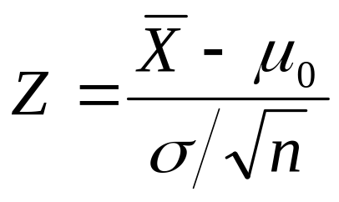
确定适当的检验统计量
 什么检验统计量？
1. 用于假设检验决策的统计量
2. 选择统计量的方法与参数估计相同，需考虑
  是大样本还是小样本
  总体方差已知还是未知
检验统计量的基本形式为

Slide 18
规定显著性水平α
(significant level)
 什么显著性水平？
1. 是一个概率值
2. 原假设为真时，拒绝原假设的概率
  被称为抽样分布的拒绝域
3. 表示为 α (alpha)
  常用的 α 值有0.01, 0.05, 0.10
4. 由研究者事先确定

Slide 19
作出统计决策
计算检验的统计量
根据给定的显著性水平α，查表得出相应的临界值z_{α}或z_{α/2}， t_{α}或t_{α/2}
将检验统计量的值与α 水平的临界值进行比较
得出拒绝或不拒绝原假设的结论

Slide 20
假设检验中的小概率原理
 什么小概率？
1. 在一次试验中，一个几乎不可能发生的事件发生的概率
2. 在一次试验中小概率事件一旦发生，我们就有理由拒绝原假设
3. 小概率由研究者事先确定
什么是小概率？
☞

Slide 21
什么是小概率？
概率是从0到1之间的一个数，因此小概率就应该是接近0的一个数
著名的英国统计家Ronald Fisher 把20分之1作为标准，这也就是0.05，从此0.05或比0.05小的概率都被认为是小概率
Fisher没有任何深奥的理由解释他为什么选择0.05，只是说他忽然想起来的

Slide 22
假设检验中的两类错误
1. 第一类错误（弃真错误）
  原假设为真时拒绝原假设
  会产生一系列后果
  第一类错误的概率为α
    被称为显著性水平
2. 第二类错误（取伪错误）
  原假设为假时接受原假设
  第二类错误的概率为β (Beta)

Slide 23
假设检验中的两类错误
（决策结果）
H₀: 无罪
假设检验就好像一场审判过程
统计检验过程
陪审团审判
裁决 | 实际情况
 | 无罪 | 有罪
无罪 | 正确 | 错误
有罪 | 错误 | 正确
H₀ 检验
决策 | 实际情况
 | H₀为真 | H₀为假
接受H₀ | 正确决策 (1 – α) | 第二类错误(β)
拒绝H₀ | 第一类错误(α) | 正确决策 (1-β)

Slide 24
α 错误和 β 错误的关系
α和β的关系就像翘翘板，α小β就大， α大β就小
你不能同时减少两类错误!
β
α

Slide 25
影响 β 错误的因素
1. 总体参数的真值
  随着假设的总体参数的减少而增大
2. 显著性水平 α
  当 α 减少时增大
3. 总体标准差 σ
  当 σ 增大时增大
4. 样本容量 n
  当 n 减少时增大

Slide 26
什么是P 值?
(P-value)
是一个概率值
如果原假设为真，P-值是抽样分布中大于或小于样本统计量的概率
  左侧检验时，P-值为曲线上方小于等于检验统计量部分的面积
  右侧检验时，P-值为曲线上方大于等于检验统计量部分的面积
被称为观察到的(或实测的)显著性水平
  H₀ 能被拒绝的的最小值

Slide 27
双侧检验的P 值
α/ 2
α/ 2
拒绝
拒绝
1/2 P 值
1/2 P 值
H₀值
Z
临界值
临界值
计算出的样本统计量
计算出的样本统计量

Slide 28
左侧检验的P 值
抽样分布
置信水平
拒绝域
α
1 - α
P 值
H₀值
样本统计量
临界值
计算出的样本统计量
Notes:
Rejection region does NOT include critical value.

Slide 29
右侧检验的P 值
抽样分布
置信水平
拒绝域
α
1 - α
P 值
H₀值
临界值
计算出的样本统计量
Notes:
Rejection region does NOT include critical value.

Slide 30
利用 P 值进行检验
(决策准则)
单侧检验
  若p-值 > α,不拒绝 H₀
  若p-值 < α, 拒绝 H₀
双侧检验
  若p-值 > α/2, 不拒绝 H₀
  若p-值 < α/2, 拒绝 H₀

Slide 31
双侧检验与单侧检验
(假设的形式)
假设 | 研究的问题
 | 双侧检验 | 左侧检验 | 右侧检验
H₀ | μ = μ₀ | μ ≥ μ₀ | μ ≤ μ₀
H₁ | μ ≠μ₀ | μ < μ₀ | μ > μ₀
Notes:
9

Slide 32
双侧检验
(原假设与备择假设的确定)
属于决策中的假设检验
不论是拒绝H₀还是不拒绝H₀，都必需采取相应的行动措施
例如，某种零件的尺寸，要求其平均长度为10cm，大于或小于10cm均属于不合格
  我们想要证明(检验)大于或小于这两种可能性中的任何一种是否成立
建立的原假设与备择假设应为
H₀: μ = 10 H₁: μ ≠ 10

Slide 33
双侧检验
(显著性水平与拒绝域 )
抽样分布
置信水平
拒绝域
拒绝域
α/2
1 - α
α/2
H₀值
样本统计量
临界值
临界值
Notes:
Rejection region does NOT include critical value.

Slide 34

双侧检验
(显著性水平与拒绝域)
抽样分布
置信水平
拒绝域
拒绝域
α/2
1 - α
α/2
H₀值
样本统计量
临界值
临界值
Notes:
Rejection region does NOT include critical value.

Slide 35

双侧检验
(显著性水平与拒绝域)
抽样分布
置信水平
拒绝域
拒绝域
α/2
1 - α
α/2
H₀值
样本统计量
临界值
临界值
Notes:
Rejection region does NOT include critical value.

Slide 36
双侧检验
(显著性水平与拒绝域)
抽样分布
置信水平
拒绝域
拒绝域
α/2
α/2
1 - α
H₀值
样本统计量
临界值
临界值
Notes:
Rejection region does NOT include critical value.

Slide 37
单侧检验
(原假设与备择假设的确定)
将研究者想收集证据予以支持的假设作为备择假设H₁
  例如,一个研究者总是想证明自己的研究结论是正确的
  一个销售商总是想正确供货商的说法是不正确的
  备择假设的方向与想要证明其正确性的方向一致
将研究者想收集证据证明其不正确的假设作为原假设H₀
先确立备择假设H₁

Slide 38
单侧检验
(原假设与备择假设的确定)
一项研究表明，采用新技术生产后，将会使产品的使用寿命明显延长到1500小时以上。检验这一结论是否成立
  研究者总是想证明自己的研究结论(寿命延长)是正确的
  备择假设的方向为“>”(寿命延长)
  建立的原假设与备择假设应为
H₀: μ ≤ 1500 H₁: μ > 1500

Slide 39
单侧检验
(原假设与备择假设的确定)
一项研究表明，改进生产工艺后，会使产品的废品率降低到2%以下。检验这一结论是否成立
  研究者总是想证明自己的研究结论(废品率降低)是正确的
  备择假设的方向为“<”(废品率降低)
  建立的原假设与备择假设应为
H₀: μ ≥ 2% H₁: μ < 2%

Slide 40
单侧检验
(原假设与备择假设的确定)
某灯泡制造商声称，该企业所生产的灯泡的平均使用寿命在1000小时以上。如果你准备进一批货，怎样进行检验
  检验权在销售商一方
  作为销售商，你总是想收集证据证明生产商的说法(寿命在1000小时以上)是不是正确的
  备择假设的方向为“<”(寿命不足1000小时)
  建立的原假设与备择假设应为
H₀: μ ≥ 1000 H₁: μ < 1000

Slide 41
单侧检验
(显著性水平与拒绝域)
抽样分布
置信水平
拒绝域
α
1 - α
H₀值
样本统计量
临界值
Notes:
Rejection region does NOT include critical value.

Slide 42
左侧检验
(显著性水平与拒绝域)
抽样分布
置信水平
拒绝域
α
1 - α
H₀值
样本统计量
临界值
观察到的样本统计量
Notes:
Rejection region does NOT include critical value.

Slide 43
左侧检验
(显著性水平与拒绝域)
抽样分布
置信水平
拒绝域
α
1 - α
H₀值
样本统计量
临界值
Notes:
Rejection region does NOT include critical value.

Slide 44
右侧检验
(显著性水平与拒绝域)
抽样分布
置信水平
拒绝域
1 - α
α
H₀值
样本统计量
临界值
观察到的样本统计量
Notes:
Rejection region does NOT include critical value.

Slide 45
右侧检验
(显著性水平与拒绝域)
抽样分布
置信水平
拒绝域
α
1 - α
H₀值
样本统计量
临界值
Notes:
Rejection region does NOT include critical value.

Slide 46
§6.2 一个正态总体参数的检验
检验统计量的确定
总体均值的检验
总体比例的检验
总体方差的检验
Notes:
9

Slide 47
一个总体参数的检验
一个总体
均值
比例
方差
Z 检验
（单尾和双尾）
t 检验
（单尾和双尾）
Z 检验
（单尾和双尾）
χ²检验
（单尾和双尾）

Slide 48

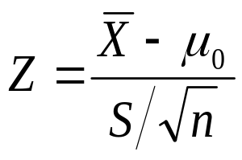
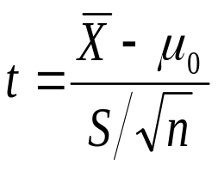
总体均值的检验
(检验统计量)
是
总体σ 是否已知？
否
大
样本容量n
小
用样本标
准差S代替
z 检验
z 检验
t 检验

Slide 49
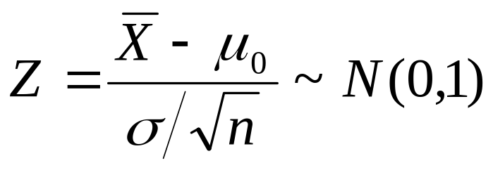
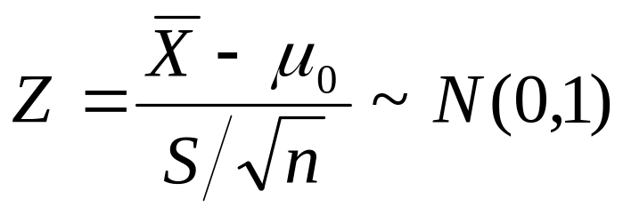
总体均值的检验
(σ² 已知或σ²未知大样本)
1. 假定条件
  总体服从正态分布
  若不服从正态分布, 可用正态分布来近似(n≥30)
使用Z-统计量
  σ² 已知：
  σ² 未知：

Slide 50
σ² 已知均值的检验
(例题分析)
【例】某机床厂加工一种零件，根据经验知道，该厂加工零件的椭圆度近似服从正态分布，其总体均值为μ₀=0.081mm，总体标准差为σ= 0.025 。今换一种新机床进行加工，抽取n=200个零件进行检验，得到的椭圆度为0.076mm。试问新机床加工零件的椭圆度的均值与以前有无显著差异？（α＝0.05）
双侧检验

Slide 51
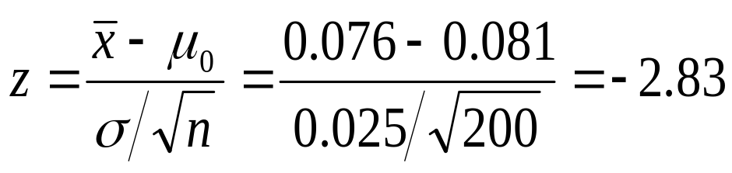
σ² 已知均值的检验
(例题分析)
H0: μ = 0.081
H1: μ ≠ 0.081
α = 0.05
n = 200
临界值(s):
检验统计量:
决策:
在 α = 0.05的水平上拒绝H₀
拒绝 H₀
拒绝 H₀
结论:
.025
.025
有证据表明新机床加工的零件的椭圆度与以前有显著差异
-1.96
0
1.96
Z

Slide 52
σ² 已知均值的检验
(P 值的计算与应用)
第1步：进入Excel表格界面，选择“插入”下拉菜单
第2步：选择“函数”点击
第3步：在函数分类中点击“统计”，在函数名的菜
单下选择字符“NORMSDIST”然后确定
第4步：将Z的绝对值2.83录入，得到的函数值为
0.997672537
P值=2(1－0.997672537)=0.004654
P值远远小于α/2，故拒绝H₀

Slide 53
σ² 已知均值的检验
(小样本例题分析)
【例】根据过去大量资料，某厂生产的灯泡的使用寿命服从正态分布N~(1020，100²)。现从最近生产的一批产品中随机抽取16只，测得样本平均寿命为1080小时。试在0.05的显著性水平下判断这批产品的使用寿命是否有显著提高？(α＝0.05)
单侧检验

Slide 54
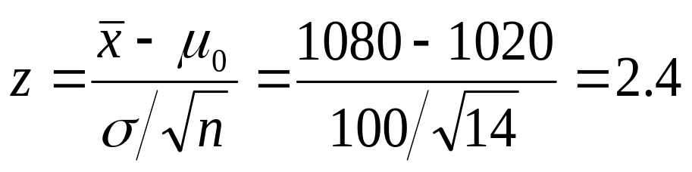
σ² 已知均值的检验
(小样本例题分析)
H0: μ ≤ 1020
H1: μ > 1020
α = 0.05
n = 16
临界值(s):
检验统计量:
决策:
拒绝域
在 α = 0.05的水平上拒绝H₀
结论:
0.05
有证据表明这批灯泡的使用寿命有显著提高
0
1.645
Z

Slide 55
σ² 未知大样本均值的检验
(例题分析)
【例】某电子元件批量生产的质量标准为平均使用寿命1200小时。某厂宣称他们采用一种新工艺生产的元件质量大大超过规定标准。为了进行验证，随机抽取了100件作为样本，测得平均使用寿命1245小时，标准差300小时。能否说该厂生产的电子元件质量显著地高于规定标准？ (α＝0.05)
单侧检验

Slide 56
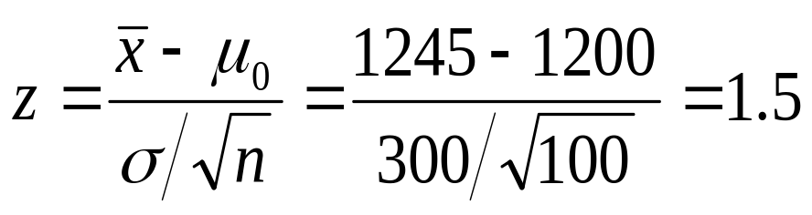
σ² 未知大样本均值的检验
(例题分析)
H0: μ ≤ 1200
H1: μ >1200
α = 0.05
n = 100
临界值(s):
检验统计量:
决策:
拒绝域
在 α = 0.05的水平上不拒绝H₀
结论:
0.05
不能认为该厂生产的元件寿命显著地高于1200小时
0
1.645
Z

Slide 57
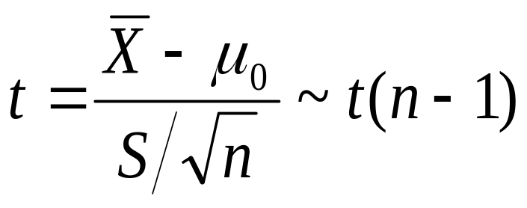
总体均值的检验
(σ²未知小样本)
1. 假定条件
  总体为正态分布
  σ²未知，且小样本
2. 使用t 统计量

Slide 58
σ² 未知小样本均值的检验
(例题分析)
【例】某机器制造出的肥皂厚度为5cm，今欲了解机器性能是否良好，随机抽取10块肥皂为样本，测得平均厚度为5.3cm，标准差为0.3cm，试以0.05的显著性水平检验机器性能良好的假设。
双侧检验

Slide 59
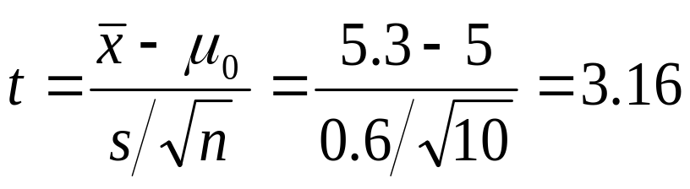
σ² 未知小样本均值的检验
(例题分析)
H0: μ = 5
H1: μ ≠ 5
α = 0.05
df = 10 - 1 = 9
临界值(s):
检验统计量:
决策：
拒绝 H₀
拒绝 H₀
在 α = 0.05的水平上拒绝H₀
.025
.025
结论：
说明该机器的性能不好
-2.262
0
2.262
t

Slide 60
σ² 未知小样本均值的检验
(P 值的计算与应用)
第1步：进入Excel表格界面，选择“插入”下拉菜单
第2步：选择“函数”点击，并在函数分类中点击“统
计” ，然后，在函数名的菜单中选择字符
“TDIST”，确定
第3步：在弹出的X栏中录入计算出的t值3.16
在自由度(Deg-freedom)栏中录入9
在Tails栏中录入2，表明是双侧检验(单测
检验则在该栏内录入1)
P值的结果为0.01155<0.025，拒绝H₀

Slide 61
σ² 未知小样本均值的检验
(例题分析)
【例】一个汽车轮胎制造商声称，某一等级的轮胎的平均寿命在一定的汽车重量和正常行驶条件下大于40000公里，对一个由20个轮胎组成的随机样本作了试验，测得平均值为41000公里，标准差为5000公里。已知轮胎寿命的公里数服从正态分布，我们能否根据这些数据作出结论，该制造商的产品同他所说的标准相符？(α = 0.05)
单侧检验！

Slide 62
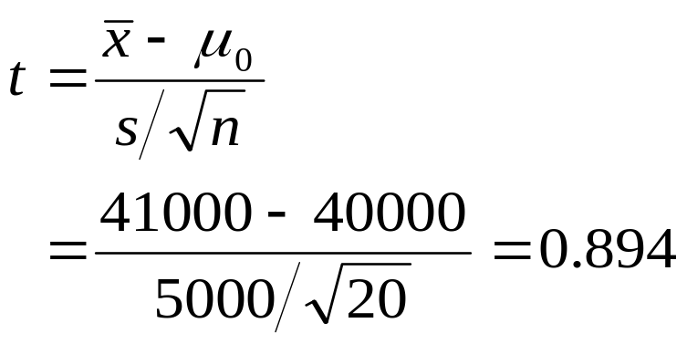
均值的单尾 t 检验
(计算结果)
H0: μ ≥ 40000
H1: μ < 40000
α = 0.05
df = 20 - 1 = 19
临界值(s):
检验统计量:
决策:
拒绝域
在α = 0.05的水平上不拒绝H₀
.05
结论:
不能认为制造商的产品同他所说的标准不相符
-1.7291
0
t

Slide 63
总体比例的检验
(Z 检验)

Slide 64
适用的数据类型
数 据
数值型数据
品质数据
离散数据
连续数据

Slide 65
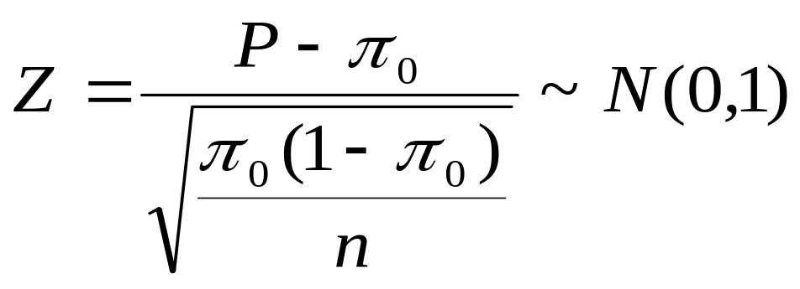
一个总体比例检验
假定条件
  有两类结果
  总体服从二项分布
  可用正态分布来近似
比例检验的 Z 统计量
π₀为假设的总体比例

Slide 66
一个总体比例的检验
(例题分析)
【例】一项统计结果声称，某市老年人口（年龄在65岁以上）的比重为14.7%，该市老年人口研究会为了检验该项统计是否可靠，随机抽选了400名居民，发现其中有57人年龄在65岁以上。调查结果是否支持该市老年人口比重为14.7%的看法？(α= 0.05)
双侧检验

Slide 67
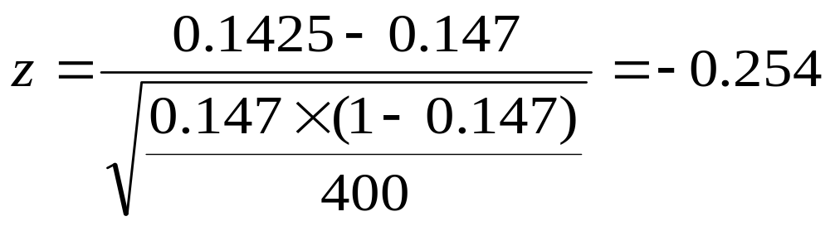
一个总体比例的检验
(例题分析)
H0: π = 14.7%
H1: π ≠ 14.7%
α = 0.05
n = 400
临界值(s):
检验统计量:
拒绝 H₀
拒绝 H₀
决策:
在α = 0.05的水平上不拒绝H₀
.025
.025
结论:
0
1.96
Z
该市老年人口比重为14.7%
-1.96

Slide 68
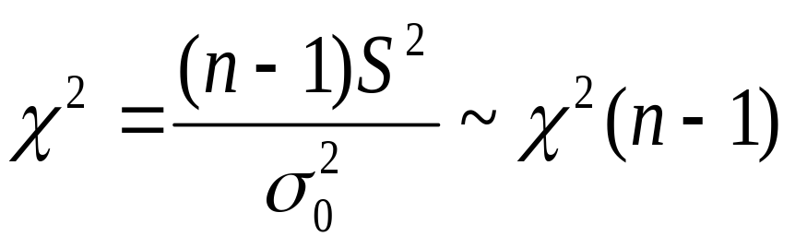
方差的卡方 (χ²) 检验
检验一个总体的方差或标准差
假设总体近似服从正态分布
检验统计量
样本方差
假设的总体方差

Slide 69
方差的卡方 (χ²) 检验
(例题分析)
【例】某厂商生产出一种新型的饮料装瓶机器，按设计要求，该机器装一瓶一升(1000cm³)的饮料误差上下不超过1cm³。如果达到设计要求，表明机器的稳定性非常好。现从该机器装完的产品中随机抽取25瓶，分别进行测定(用样本减1000cm³)，得到如下结果。检验该机器的性能是否达到设计要求 (α=0.05)
0.3 | -0.4 | -0.7 | 1.4 | -0.6
-0.3 | -1.5 | 0.6 | -0.9 | 1.3
-1.3 | 0.7 | 1 | -0.5 | 0
-0.6 | 0.7 | -1.5 | -0.2 | -1.9
-0.5 | 1 | -0.2 | -0.6 | 1.1
双侧检验

Slide 70
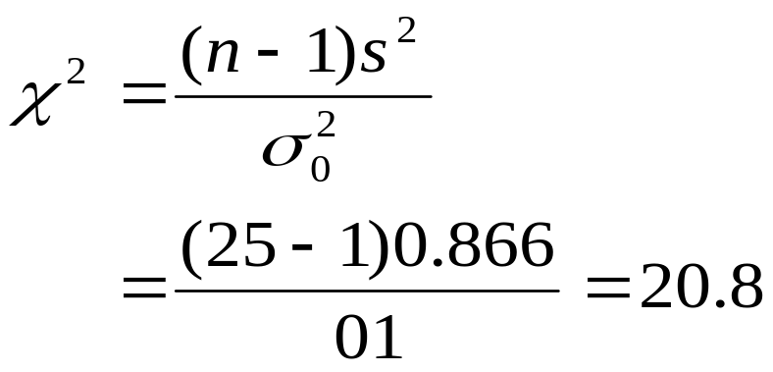
方差的卡方 (χ²) 检验
(例题分析)
H0: σ² = 1
H1: σ² ≠ 1
α = 0.05
df = 25 - 1 = 24
临界值(s):
统计量:
决策:
α /2 =.05
在 α = 0.05的水平上不拒绝H₀
结论:
不能认为该机器的性能未达到设计要求
2
0
12.40
39.36
χ

Slide 71
§6.3 两个正态总体参数的检验
检验统计量的确定
两个总体均值之差的检验
两个总体比例之差的检验
两个总体方差比的检验
检验中的匹配样本
Notes:
9

Slide 72
两个正态总体参数的检验
两个总体的检验
均值
比例
方差
独立样本
配对样本
Z 检验
(大样本)
t 检验
(小样本)
t 检验
(小样本)
Z 检验
F 检验

Slide 73
独立样本总体均值之差的检验

Slide 74
两个独立样本之差的抽样分布
σ
σ
总体1
1
2
总体2
μ
μ
1
2
抽取简单随机样样本容量 n₁
计算X₁
计算每一对样本
的X₁-X₂
抽取简单随机样样本容量 n₂
计算X₂
所有可能样本
的X₁-X₂
抽样分布
μ₁₋ μ₂
Notes:
38
In this diagram, do the populations have equal or unequal variances? Unequal.

Slide 75
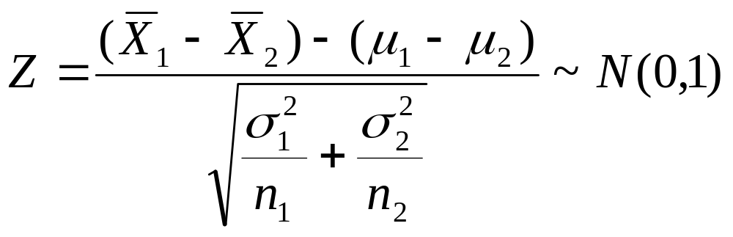
两个总体均值之差的检验
(σ₁²、 σ₂² 已知)
1. 假定条件
  两个样本是独立的随机样本
  两个总体都是正态分布
  若不是正态分布, 可以用正态分布来近似(n₁≥30和 n₂≥30)
检验统计量为

Slide 76
两个总体均值之差的检验
(假设的形式)
假设 | 研究的问题
 | 没有差异 有差异 | 均值₁ ≥ 均值₂ 均值₁ < 均值₂ | 均值₁ ≤ 均值₂ 均值₁ > 均值₂
H₀ | μ ₁ – μ₂ = 0 | μ ₁ – μ₂ ≥ 0 | μ ₁ – μ₂ ≤ 0
H₁ | μ ₁ – μ₂≠0 | μ ₁ – μ₂ < 0 | μ ₁ – μ₂ > 0
Notes:
9

Slide 77
两个总体均值之差的检验
(例题分析)
【例】有两种方法可用于制造某种以抗拉强度为重要特征的产品。根据以往的资料得知，第一种方法生产出的产品其抗拉强度的标准差为8公斤，第二种方法的标准差为10公斤。从两种方法生产的产品中各抽取一个随机样本，样本容量分别为n₁=32，n₂=40，测得‾x₂= 50公斤，‾x₁= 44公斤。问这两种方法生产的产品平均抗拉强度是否有显著差别？ (α = 0.05)
双侧检验！

Slide 78
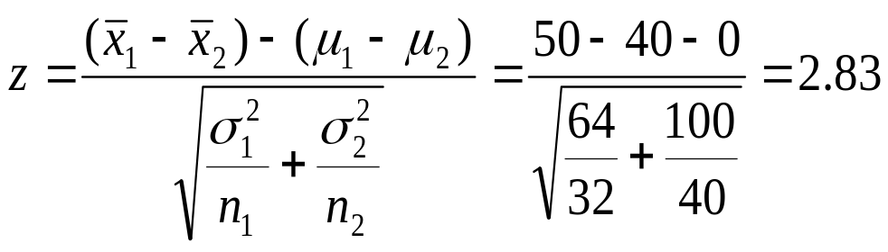
两个总体均值之差的检验
(例题分析)
H0: μ₁- μ₂ = 0
H1: μ₁- μ₂ ≠ 0
α = 0.05
n₁ = 32，n₂ = 40
临界值(s):
检验统计量:
决策:
在 α = 0.05的水平上拒绝H₀
拒绝 H₀
拒绝 H₀
结论:
.025
.025
有证据表明两种方法生产的产品其抗拉强度有显著差异
-1.96
0
1.96
Z

Slide 79
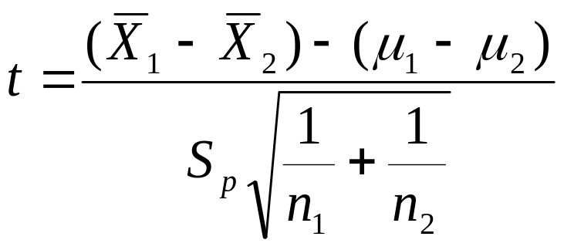
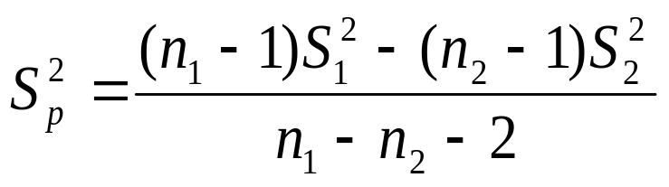
两个总体均值之差的检验
(σ₁²、 σ₂² 未知且不相等,小样本)
检验具有不等方差的两个总体的均值
假定条件
  两个样本是独立的随机样本
  两个总体都是正态分布
  两个总体方差未知且不相等σ₁² ≠ σ₂²
检验统计量
其中：

Slide 80
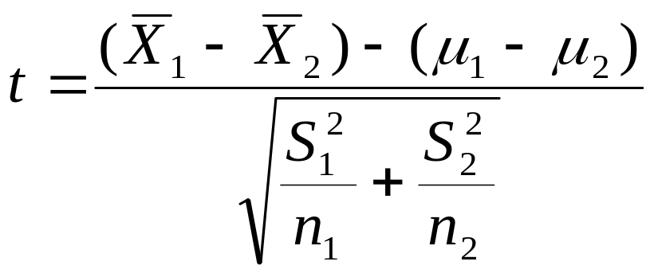
两个总体均值之差的检验
(σ₁²、 σ₂² 未知但相等,小样本)
检验具有等方差的两个总体的均值
假定条件
  两个样本是独立的随机样本
  两个总体都是正态分布
  两个总体方差未知但相等σ₁² = σ₂²
检验统计量

Slide 81
两个总体均值之差的检验
(例题分析)
【例】 “多吃谷物，将有助于减肥。”为了验证这个假设，随机抽取了35人，询问他们早餐和午餐的通常食谱，根据他们的食谱，将其分为二类，一类为经常的谷类食用者(总体1)，一类为非经常谷类食用者(总体2)。然后测度每人午餐的大卡摄取量。经过一段时间的实验，得到如下结果：检验该假设 (α = 0.05)
单侧检验

Slide 82
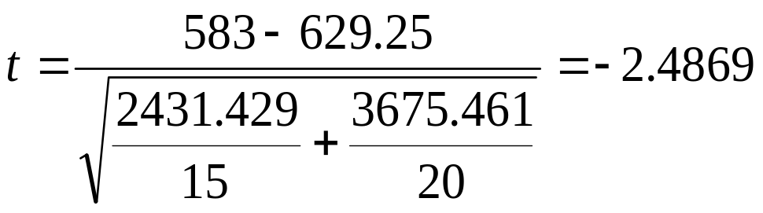
两个总体均值之差的检验
(例题分析—用统计量进行检验)
H0: μ₁- μ₂ ≥ 0
H1: μ₁- μ₂ < 0
α = 0.05
n₁ = 15，n₂ = 20
临界值(s):
检验统计量:
决策:
拒绝域
在 α = 0.05的水平上拒绝H₀
.05
结论:
没有证据表明多吃谷物将有助于减肥
-1.694
0
t

Slide 83
两个总体均值之差的检验
(例题分析—用R进行检验)
第1步：选择“工具”下拉菜单，并选择“数据分析”选项
第2步：选择“t检验，双样本异方差假设”
第3步：当出现对话框后
在“变量1的区域”方框内键入数据区域
在“变量2的区域”方框内键入数据区域
在“假设平均差”的方框内键入0
在“”框内键入0.05
在“输出选项”中选择输出区域
选择确定
用R进行检验

Slide 84
两个总体均值之差的检验
(匹配样本的 t 检验)
1. 检验两个总体的均值
  配对或匹配
  重复测量 (前/后)
2. 假定条件
  两个总体都服从正态分布
  如果不服从正态分布，可用正态分布来近似 (n₁ ≥ 30 , n₂ ≥ 30 )

Slide 85
匹配样本的 t 检验
(假设的形式)
假设 | 研究的问题
 | 没有差异 有差异 | 总体₁ ≥ 总体₂ 总体₁ < 总体₂ | 总体₁ ≥ 总体₂ 总体₁ > 总体₂
H₀ | μ_{D} = 0 | μ_{D} ≥ 0 | μ_{D} ≤ 0
H₁ | μ_{D} ≠ 0 | μ_{D}< 0 | μ_{D} > 0
注：D_{i} = X_{1i} - X_{2i} ，对第 i 对观察值
Notes:
9

Slide 86
匹配样本的 t 检验
(数据形式)
观察序号 | 样本1 | 样本2 | 差值
1 | x ₁₁ | x ₂₁ | D₁ = x ₁₁ - x ₂₁
2 | x ₁₂ | x ₂₂ | D₁ = x ₁₂ - x ₂₂
 |  |  | 
i | x _{1i} | x _{2i} | D₁ = x _{1i} - x _{2i}
 |  |  | 
n | x _{1n} | x _{2n} | D₁ = x _{1n}- x _{2n}
Notes:
9

Slide 87
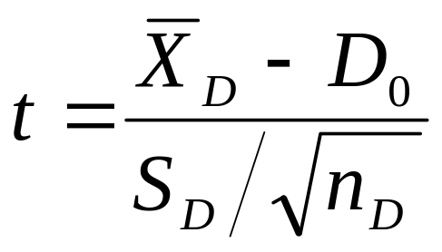
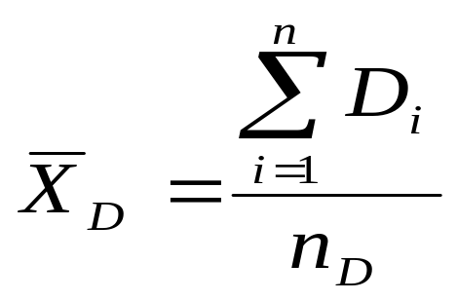
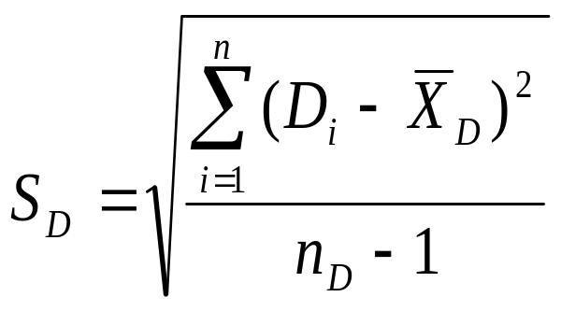
匹配样本的 t 检验
(检验统计量)
统计量
D₀：假设的差值
自由度df ＝n_{D} - 1
样本差值均值
样本差值标准差
Notes:
Just take the mean and standard deviation of the difference.
SD is simply the standard deviation. The formula is the computational formula.

Slide 88
匹配样本的 t 检验
(例题分析)
【例】一个以减肥为主要目标的健美俱乐部声称，参加其训练班至少可以使减肥者平均体重减重8.5kg以上。为了验证该宣称是否可信，调查人员随机抽取了10名参加者，得到他们的体重记录如下表：
训练前 | 94.5 | 101 | 110 | 103.5 | 97 | 88.5 | 96.5 | 101 | 104 | 116.5
训练后 | 85 | 89.5 | 101.5 | 96 | 86 | 80.5 | 87 | 93.5 | 93 | 102
在 α = 0.05的显著性水平下，调查结果是否支持该俱乐部的声称？
单侧检验

Slide 89
配对样本的 t 检验
(例题分析)
样本差值计算表
训练前 | 训练后 | 差值D_{i}
94.5 101 110 103.5 97 88.5 96.5 101 104 116.5 | 85 89.5 101.5 96 86 80.5 87 93.5 93 102 | 9.5 11.5 8.5 7.5 11 8 9.5 7.5 11 14.5
合计 | — | 98.5

Slide 90
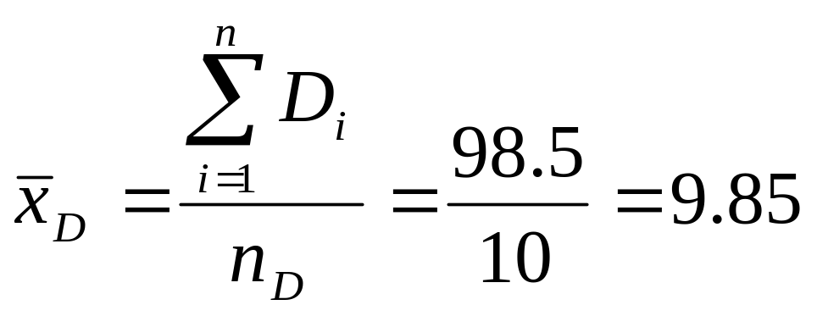
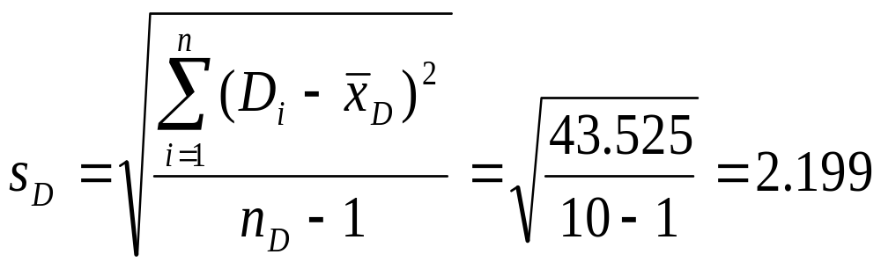
配对样本的 t 检验
(例题分析)
差值均值
差值标准差

Slide 91
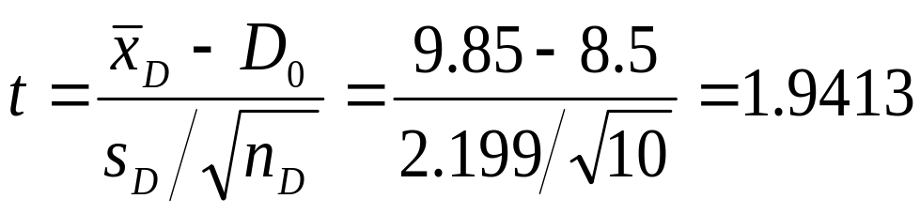
配对样本的 t 检验
(例题分析)
H0: μ₁ – μ₂ ≥ 8.5
H1: μ₁ – μ₂ < 8.5
α = 0.05
df = 10 - 1 = 9
临界值(s):
检验统计量:
决策:
在 α = 0.05的水平上不拒绝H₀
拒绝域
结论:
.05
不能认为该俱乐部的宣称不可信
-1.833
0
t

Slide 92
配对样本的 t 检验
(例题分析—用R进行检验)
第1步：选择“工具”
第2步：选择“数据分析”选项
第3步：在分析工具中选择“t检验：平均值的成对二样本分析”
第4步：当出现对话框后
在“变量1的区域”方框内键入数据区域
在“变量2的区域”方框内键入数据区域
在“假设平均差”方框内键入8.5
显著性水平保持默认值
用R进行检验

Slide 93
两个总体比例之差的检验

Slide 94
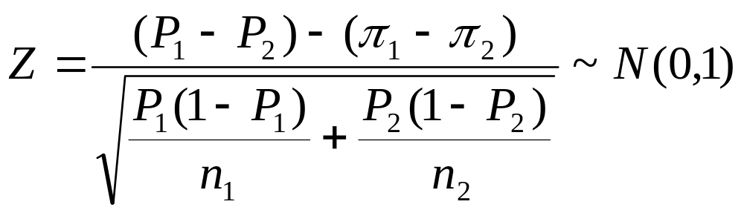
两个总体比例之差的Z检验
1. 假定条件
  两个总体是独立的
  两个总体都服从二项分布
  可以用正态分布来近似
检验统计量

Slide 95
两个总体比例之差的检验
(假设的形式)
假设 | 研究的问题
 | 没有差异 有差异 | 比例₁ ≥比例₂ 比例₁ < 比例₂ | 总体₁ ≤比例₂ 总体₁ > 比例₂
H₀ | P₁–P₂ = 0 | P₁–P₂≥0 | P₁–P₂≤0
H₁ | P₁–P₂≠0 | P₁–P₂<0 | P₁–P₂ >0
Notes:
9

Slide 96
两个总体比例之差的Z检验
(例题分析)
【例】对两个大型企业青年工人参加技术培训的情况进行调查，调查结果如下：甲厂：调查60人，18人参加技术培训。乙厂调查40人，14人参加技术培训。能否根据以上调查结果认为乙厂工人参加技术培训的人数比例高于甲厂？(α = 0.05)
单侧检验

Slide 97
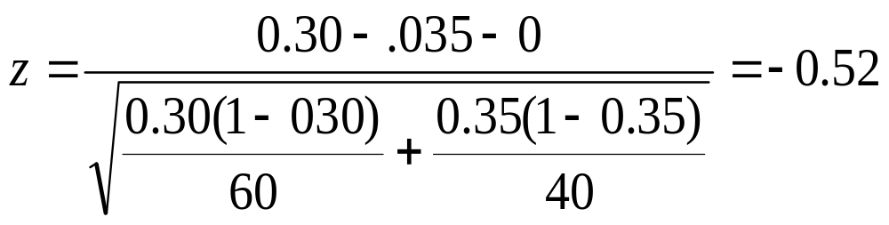
两个总体比例之差的Z检验
(例题分析)
H0: π₁- π ₂ ≥ 0
H1: π₁- π ₂ < 0
α = 0.05
n₁ = 60，n₂ = 40
临界值(s):
检验统计量:
决策:
在 α = 0.05的水平上不拒绝H₀
拒绝域
结论:
α
没有证据表明乙厂工人参加技术培训的人数比例高于甲厂
-1.645
0
Z

Slide 98
两个总体方差比的检验
(F 检验)
假定条件
  两个总体都服从正态分布，且方差相等
  两个独立的随机样本
假定形式
  H₀：σ₁² = σ₂² 或 H₀：σ₁² ≥ σ₂² (或 ≤ )
  H₁：σ₁² ≠ σ₂² H₁：σ₁² < σ₂² (或 >)
检验统计量
  F = S₁² /S₂²～F(n₁ – 1 , n₂ – 1)
Notes:
F ratio is a statistic defined as the ratio of 2 independent estimates of a normally distributed population’s variance.
Note: degrees of freedom refer to numerator and denominator

Slide 99
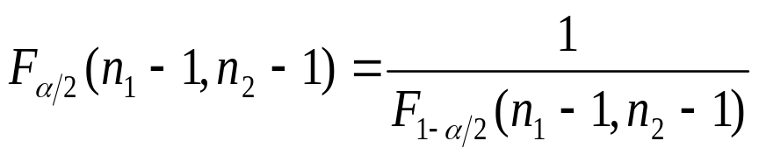

两个总体方差的 F 检验
(临界值)
拒绝H₀
拒绝 H₀
α/2
α/2
不能拒绝H₀
0
F
Notes:
66
The lower F is not the reciprocal of the upper F.
What do you do if equal sample sizes?

Slide 100
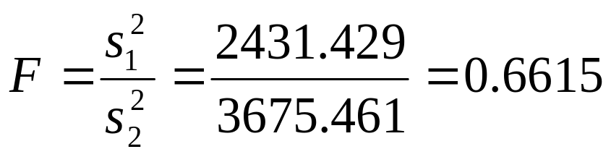
两个总体方差的 F 检验
(例题分析)
H0: σ₁² = σ₂²
H1: σ₁² ≠ σ₂²
α = 0.05
n₁ = 15，n₂ = 20
临界值(s):
检验统计量:
决策:
在 α = 0.05的水平上不拒绝H₀
拒绝 H₀
拒绝 H₀
结论:
.025
.025
不能认为这两个总体的方差有显著差异
0
F_{0.0975} =0.352
F_{0.025} =2.62
F
Notes:
F ratio is a statistic defined as the ratio of 2 independent estimates of a normally distributed population’s variance.
Note: degrees of freedom refer to numerator and denominator

Slide 101
§6.4 假设检验中的其他问题
用置信区间进行检验
单侧检验中假设的建立
Notes:
9

Slide 102
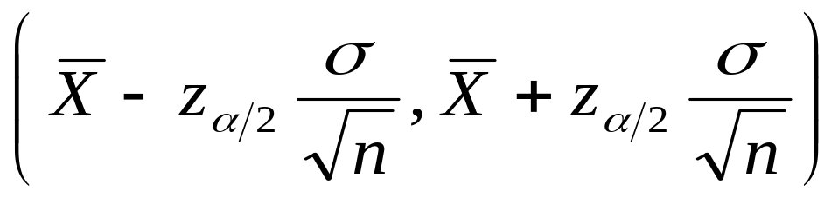
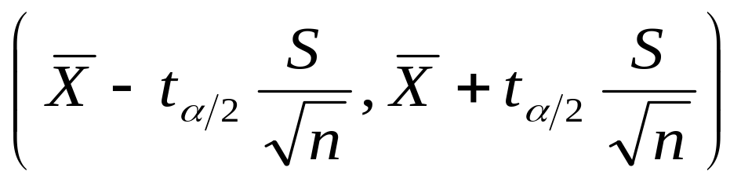
用置信区间进行检验
(双侧检验)
求出双侧检验均值的置信区间
σ²已知时：
σ²未知时：
若总体的假设值μ₀在置信区间外，拒绝H₀

Slide 103
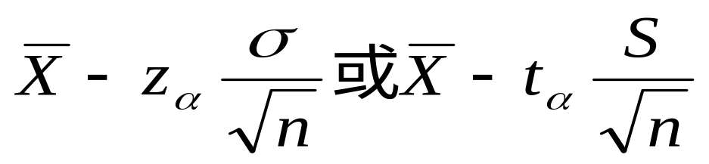
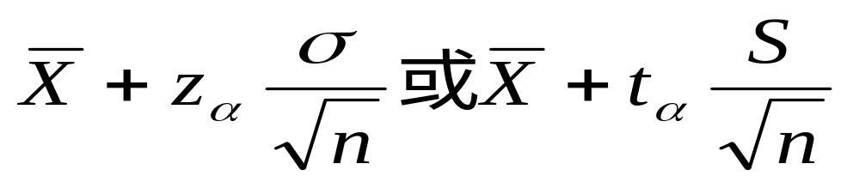
用置信区间进行检验
(单侧检验)
左侧检验：求出单边置信下限
若总体的假设值μ₀小于单边置信下限，拒绝H₀
右侧检验：求出单边置信上限
若总体的假设值μ₀大于单边置信上限，拒绝H₀

Slide 104
用置信区间进行检验
(例题分析)
【例】一种袋装食品每包的标准重量应为1000克。现从生产的一批产品中随机抽取16袋，测得其平均重量为991克。已知这种产品重量服从标准差为50克的正态分布。试确定这批产品的包装重量是否合格？(α = 0.05)
双侧检验！

Slide 105
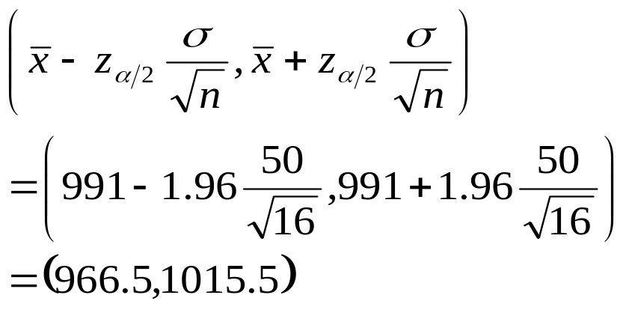
用置信区间进行检验
(例题分析)
H0: μ = 1000
H1: μ ≠ 1000
α = 0.05
n = 49
临界值(s):
置信区间为
决策:
拒绝 H₀
拒绝 H₀
假设的μ₀ =1000在置信区间内，不拒绝H₀
.025
.025
结论:
0
不能认为这批产品的包装重量不合格
-1.96
1.96
Z

Slide 106
本章小节
1. 假设检验的概念和类型
2. 假设检验的过程
基于一个样本的假设检验问题
4. 基于两个样本的假设检验问题
5. 用置信区间进行检验
6. 利用p - 值进行检验
Notes:
As a result of this class, you will be able to ...

